Slide 1
在主裏面長進
在主耶穌基督的恩典和知識上長進(彼後3:18)
在主裏面長進
長進

Slide 2
長進
長進是新年的新希望
長進是一個生命的現象
長進是必需的：不是在成長， 就是在衰敗
不論是個人教會、社會國家 … 都如此

Slide 3
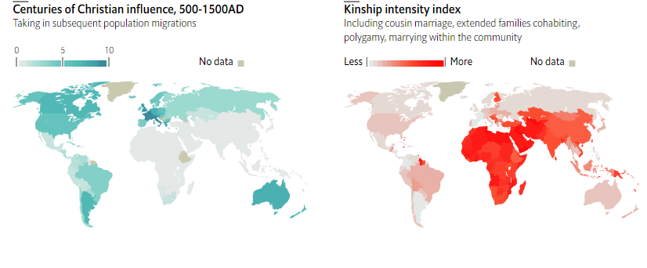
基督文化與社會資本
Robert Putnam, Harvard University
Robert Putnam of Harvard University
Robert Putnam of Harvard University

Slide 4
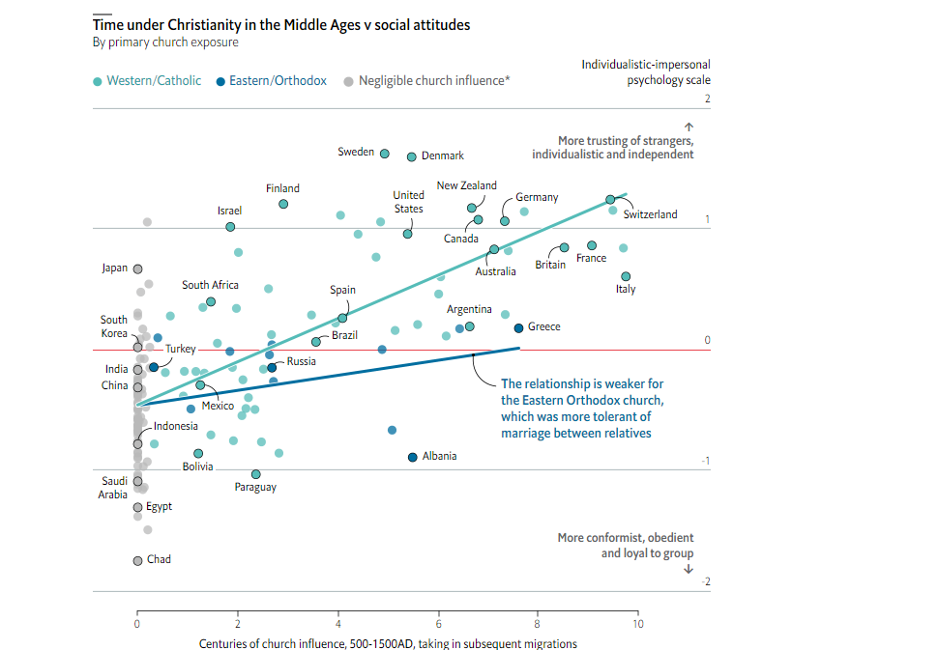

Slide 5
在主裏面長進
長進的源頭是生命與主的聯結
長進的表現是多結果子
不長進的後果是被丟棄
父神的修剪為了結更多的果子
長進的生命顯明在主愛裏的喜樂

Slide 6
比喻的兩個重點
栽培的人與葡萄樹 - 修剪
葡萄樹與葡萄枝 - 生命

Slide 7
父神的修剪
不結果子的被剪去丟棄、以致枯乾被焚燒
結果子的被修理乾淨使枝子結更多的果子

Slide 8
真門徒與假門徒
真門徒的苦難與試練為了更豐盛的生命
假門徒是只具外表、沒有生命的基督徒
得救的確據是顯示在成長生命的現象中

Slide 9
生命的聯結
道使我的生命乾淨
主的話常在我裏面
常滿溢在主話裏禱告
常樂於遵守主的命令
常享受在主的愛裏
常滿足在主的喜樂裏

Slide 10
在主耶穌基督的恩典上長進
常在主的愛裏
常在主的喜樂裏
常在主話語的禱告裏

Slide 11
在主耶穌基督的知識上長進
常在主的話語裏
常遵守主的命令
常存生命的果子

Slide 12
我可以怎麼做？
每天都有與主親近的時間
培養屬靈同伴的彼此扶持
整全的參與教會、及團契生活
以正面的心態面對苦難、試練、及自己的軟弱
讓主耶穌的榮美在我身上彰顯

